Slide 1


신규 컨텐츠
제안서

Slide 2
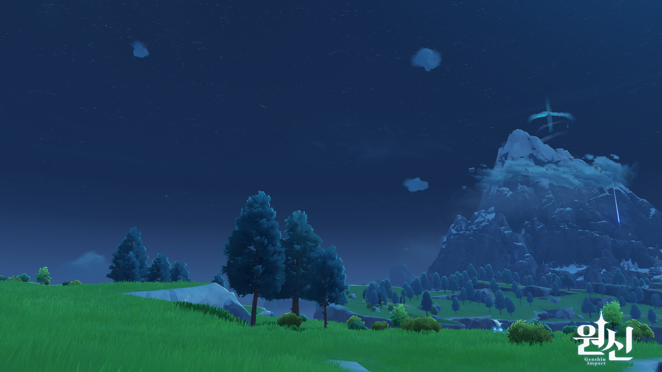
목차
왜 신규 컨텐츠가 필요한가?
그래서 타겟층은 누구로 할 것인가?
컨텐츠 설명 및 기획 의도
총평

Slide 3
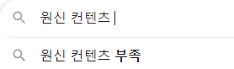
왜 신규 컨텐츠가 필요 한가?
원신의 컨텐츠를 검색할 때 연관 검색어로
컨텐츠 부족이 같이 나오는 것을 보았고,
또 육성 과정에 있어 캐릭터의
레벨과 돌파, 성유물은 중요하게 여겨지고
컨텐츠에서 가이드가 있지만
특성 레벨의 경우엔 크게 가이드가
존재하지 않아 이것을 메꾸어 줄
컨텐츠의 필요성을 느낌
원신 컨텐츠의 검색 시
연관 검색어

Slide 4
그래서 타겟층은 누구로 할 것인가?
나선 비경의 타겟층을 겨냥하되,
현재의 층 수에서 반복적인 실패를 겪는
초, 중급유저가 제 1타겟이며
제 2타겟으로는 자신의 캐릭터를
극한까지 정상 시키고 싶은 욕구를 가진 유저를 대상으로 한다.
헤비
유저
캐릭터를 극한까지
성장시키고 싶은 유저
초,중급 유저
현재 나선 비경이
버거운 유저
신규 컨텐츠의 타겟층

Slide 5
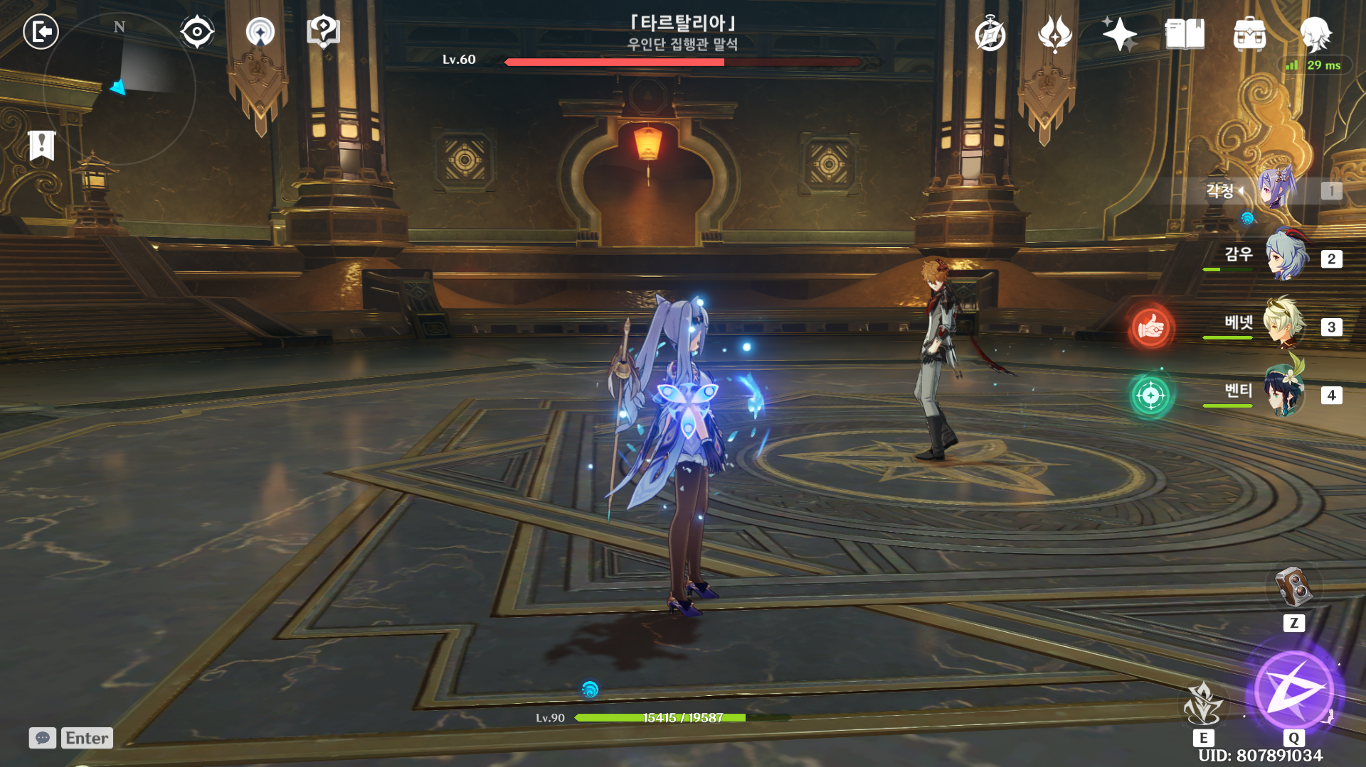
컨텐츠 설명 및 기획 의도
여행자와 각 나라의 대표적인 집단을
선택하여 ‘대련’을 진행하고,
유저는 다양한 스킬을 사용하며 승리 하는 것이 기본적인 컨텐츠의 내용이고,
후에 서술할 세부 사항에서의 조건으로
유저에게 특성 레벨도 중요하다는 것을
인지하게 만들기 위한 목적으로 기획.
신규 컨텐츠와 비슷한
타르탈리아 전투

Slide 6
컨텐츠 설명 및 기획 의도
1. 난이도 조절
* 난이도는 1~10으로 구성
* 하위 난이도 클리어 시 상위 난이도 해금
2. 난이도에 따른 세부 사항
* 난이도와 최소 요구 특성 수치는 동일
3. 승리 조건
* 제한 시간 내에 NPC를 제압할 경우 승리
4. 패배 조건
* 제한 시간이 모두 경과
* 플레이어 캐릭터의 사망
5. 보상 << 좀더 세부적으로 나눠서 말해보자
* 난이도에 맞는 특성 책 및 소량의 모라
6. 보상 초기화 시점
* 매주 월요일 05시 초기화

Slide 7
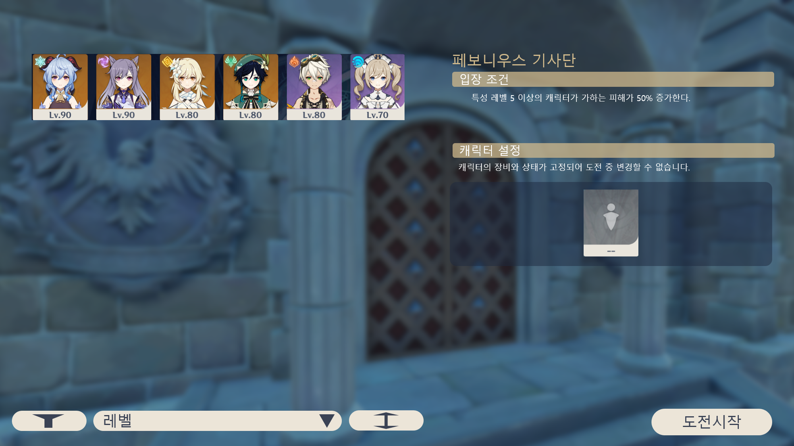
컨텐츠 설명 및 기획 의도
UI 설명
1. 캐릭터 목록 영역
* 플레이어가 소유중인 캐릭터의 목록 출력
* 캐릭터를 터치 시 선택
2. 설명 영역
* 선택된 집단, 입장 조건, 제한 조건, 캐릭터 설정
으로 구성
3. 필터링 버튼
* 터치 시 캐릭터를 필터하여 볼 수 있는 팝업 창 출력
1
2
3
4
5
6

Slide 8
컨텐츠 설명 및 기획 의도
UI 설명
4. 정렬 기준 버튼
* 터치 시 캐릭터 정렬 조건 출력
5. 오름 / 내림차순 버튼
* 터치 시 캐릭터 정령을 오름 / 내림 차순으로 변경
6. 도전시작 버튼
* 캐릭터를 선택 후 터치 시 도전 시작
1
2
3
4
5
6

Slide 9
총평
하나의 컨텐츠이지만, 유저의 대련 상대 선택에 따라 다양한 선택지를 부여하여
다양한 캐릭터를 경험 하게끔 할 수 있으며, 이는 아직 미 출시 캐릭터도 상대로 넣어 대련하게 한다면
후에 캐릭터가 출시 될 때 유저의 과금을 유도 할 수 있을 것으로 예상.
그리고 처음은 한 개의 캐릭터를 위하여 컨텐츠를 진행하다 보면 유저는 특성의 중요성을 깨닫게 되어
특성 비경을 현재 보다 더 많이 진입 하게 될 것이므로,
대부분의 레진이 성유물 비경에 사용되는 것을 나누어 특성 비경에도 사용 되게 함으로써
유저가 레진의 부족함을 더 많이 느끼게 되고, 결과적으로 레진의 가치가 올라갈 수 있다.
또한 10레벨의 특성을 해금하는데 필요한 “지식의 왕관” 은 이벤트로만 얻을 수 있는 아이템으로
특성 성장에 대한 유저의 인지가 올라간다면, 10레벨의 해금에 반드시 필요한 “지식의 왕관”을 주는
이벤트의 참여율도 높아질 것으로 예상된다.

